Slide 1
앱 인벤터로 모바일 애플리케이션 만들기
나만의 메모장 앱
양우진

Slide 2
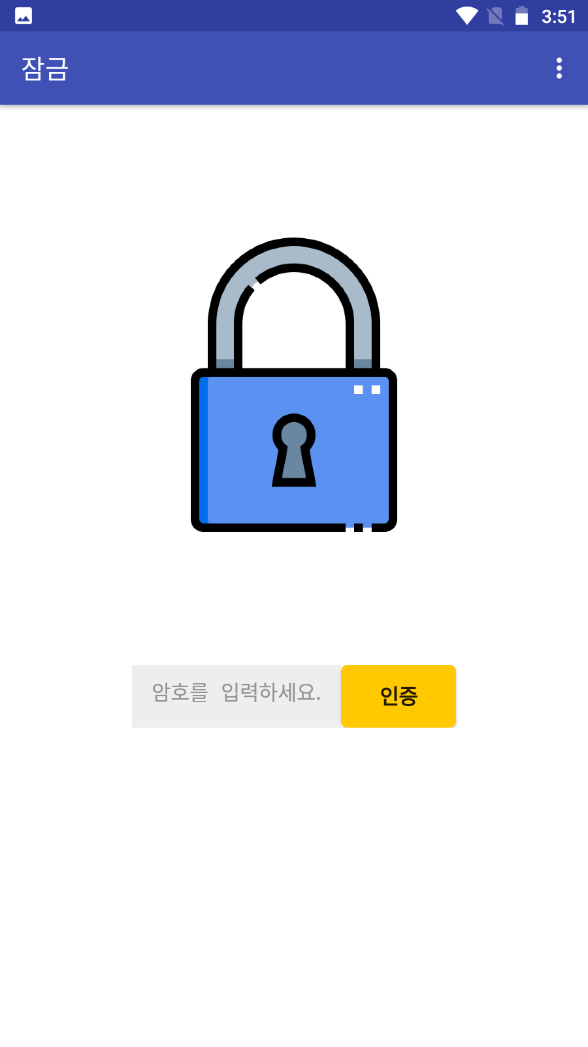
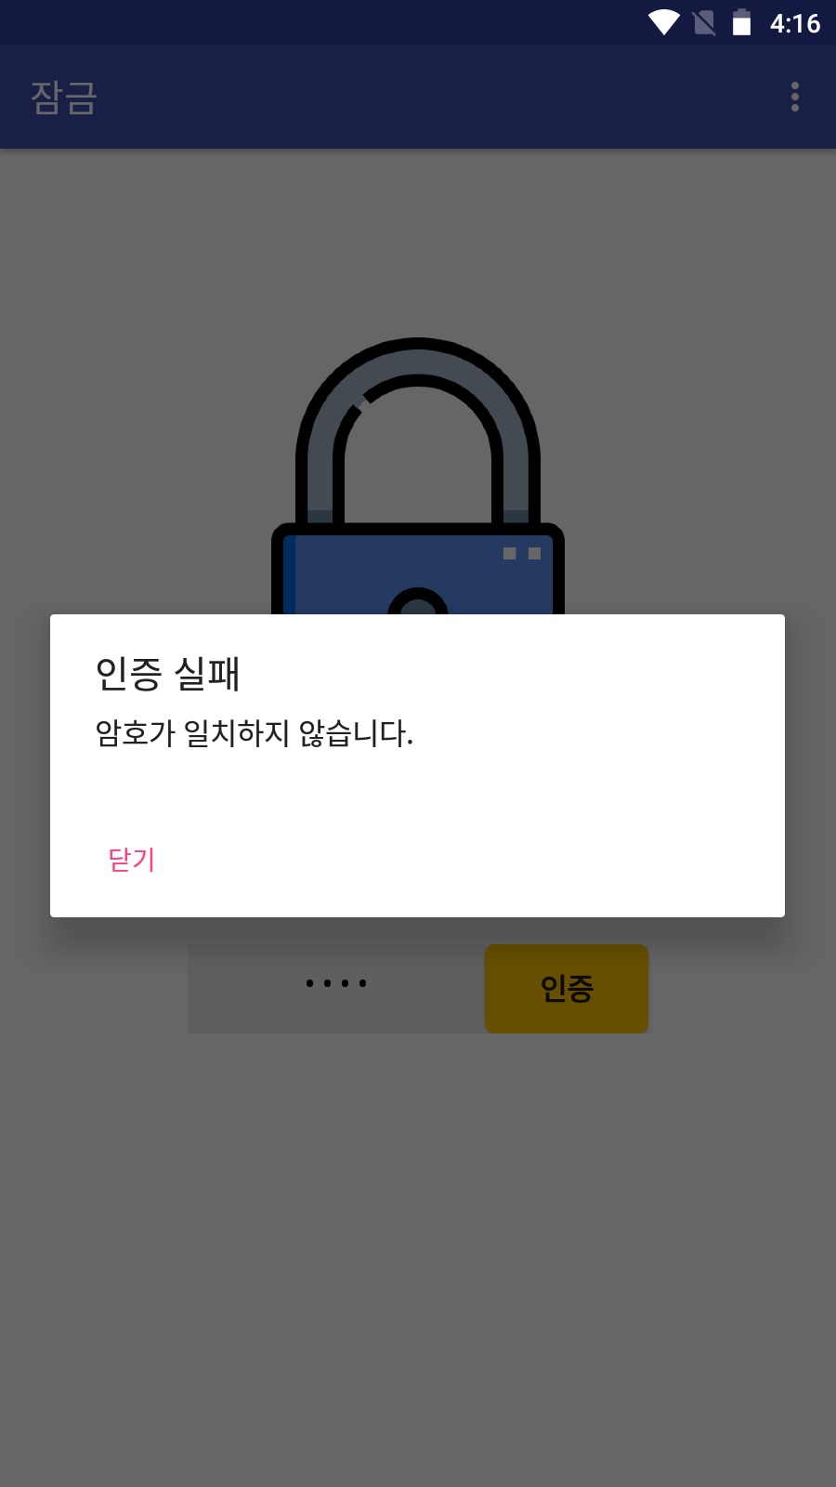
실행화면 – 잠금화면
기본화면
암호가 틀린 경우

Slide 3
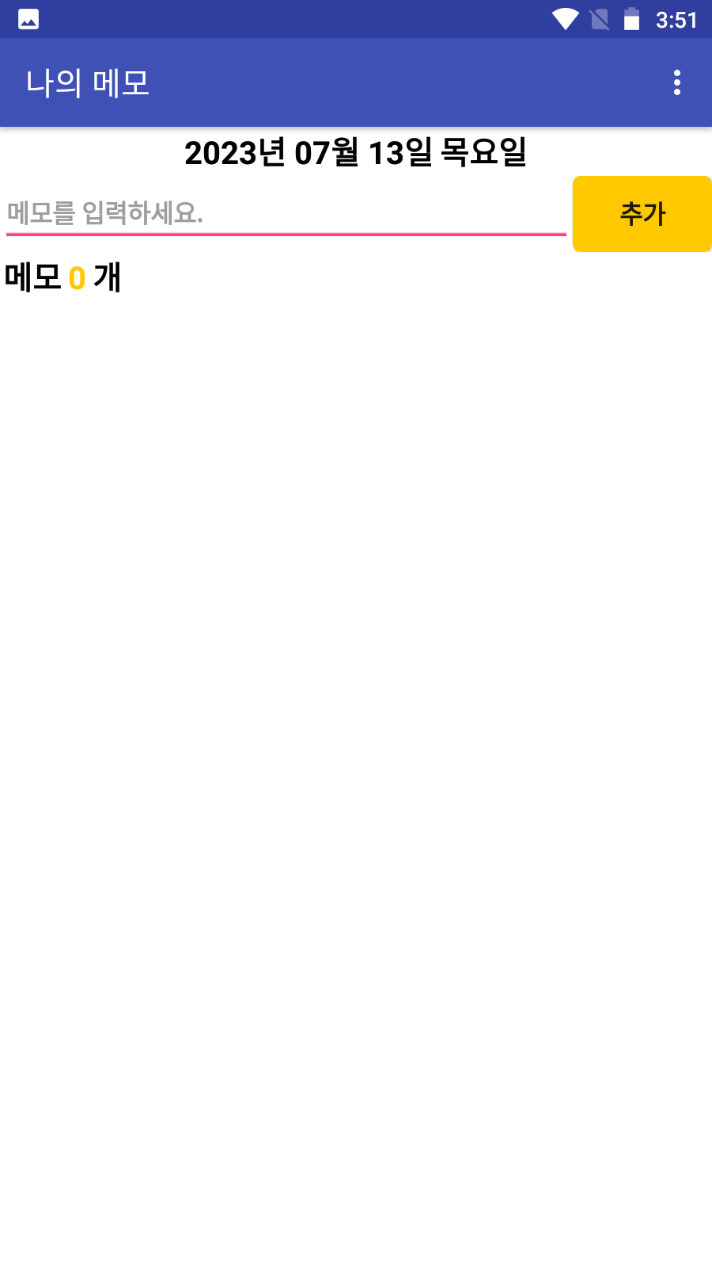
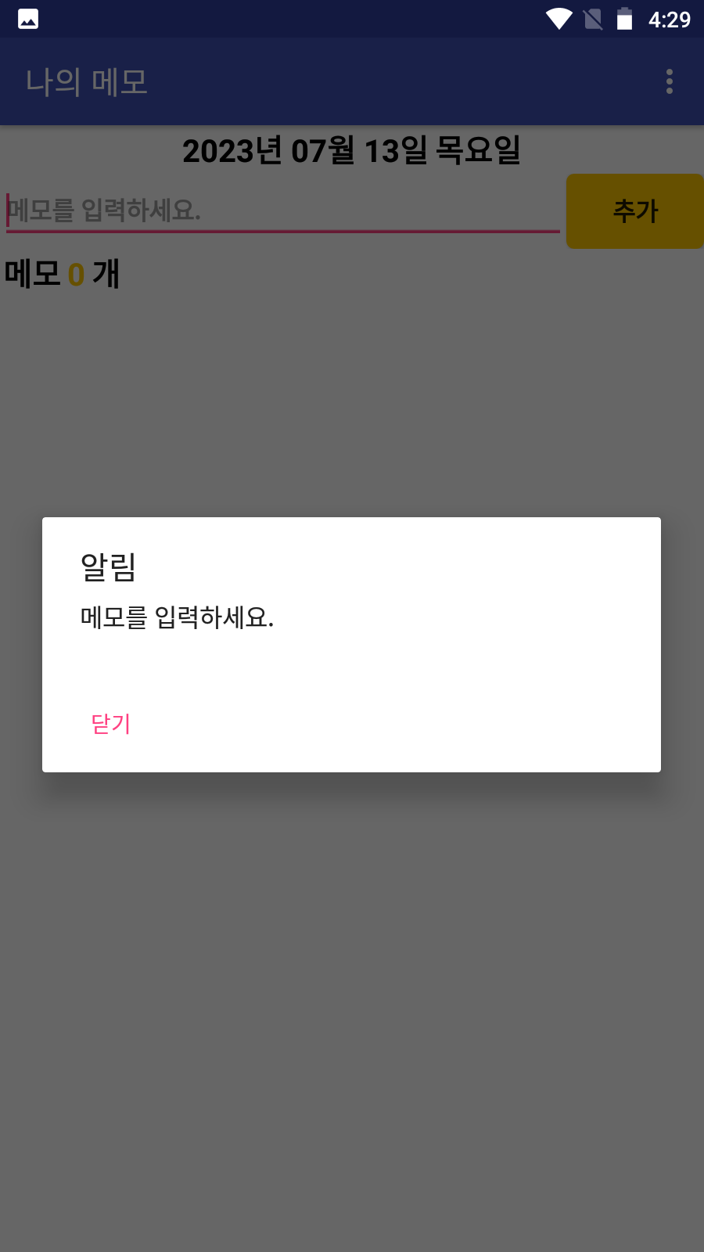
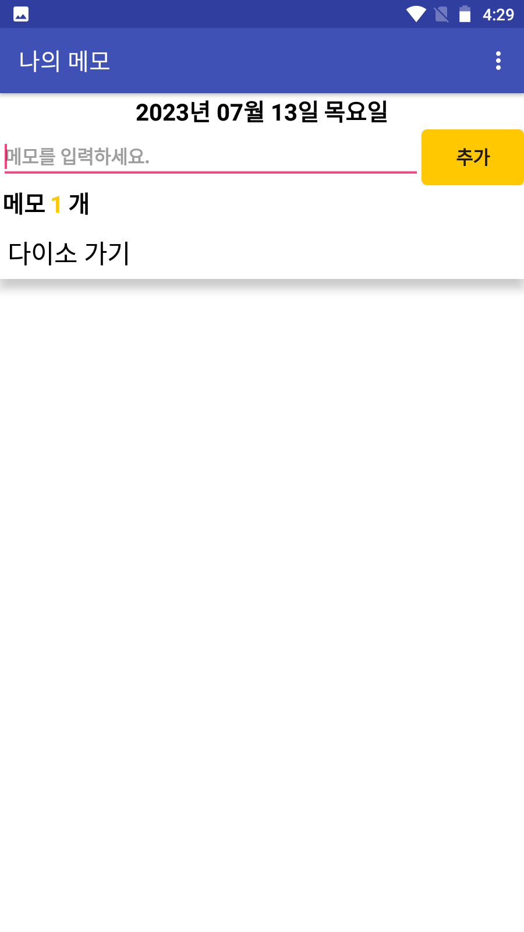
실행화면 – 메모 목록
내용을 입력하지 않고
추가 버튼을 누른 경우
기본화면
메모가 추가된 화면

Slide 4
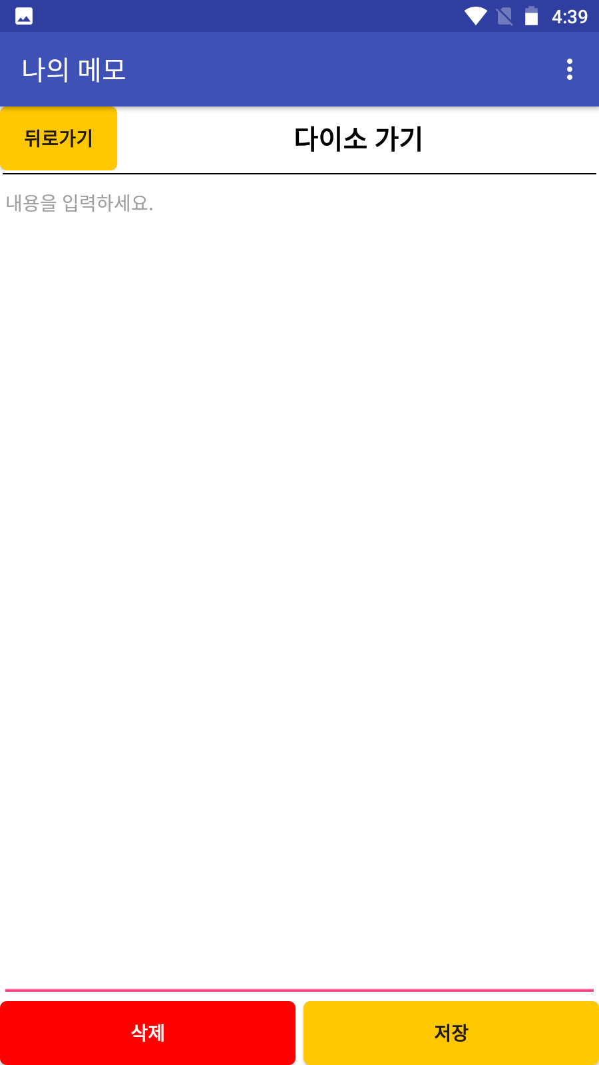
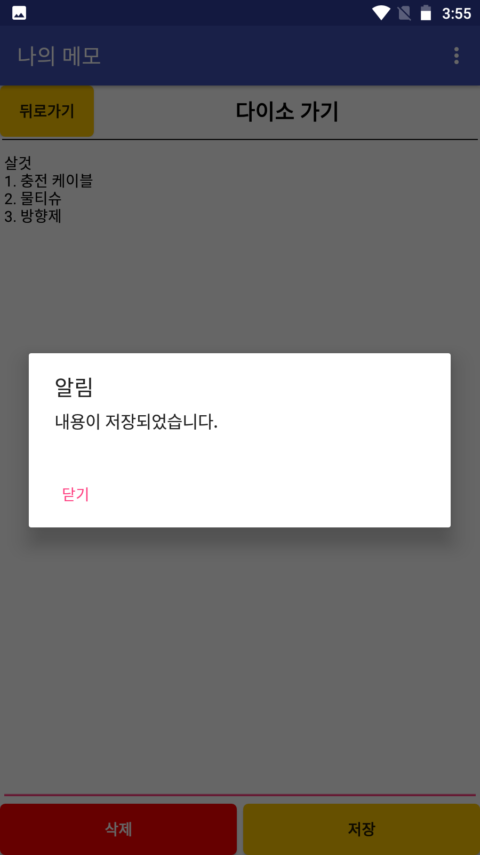
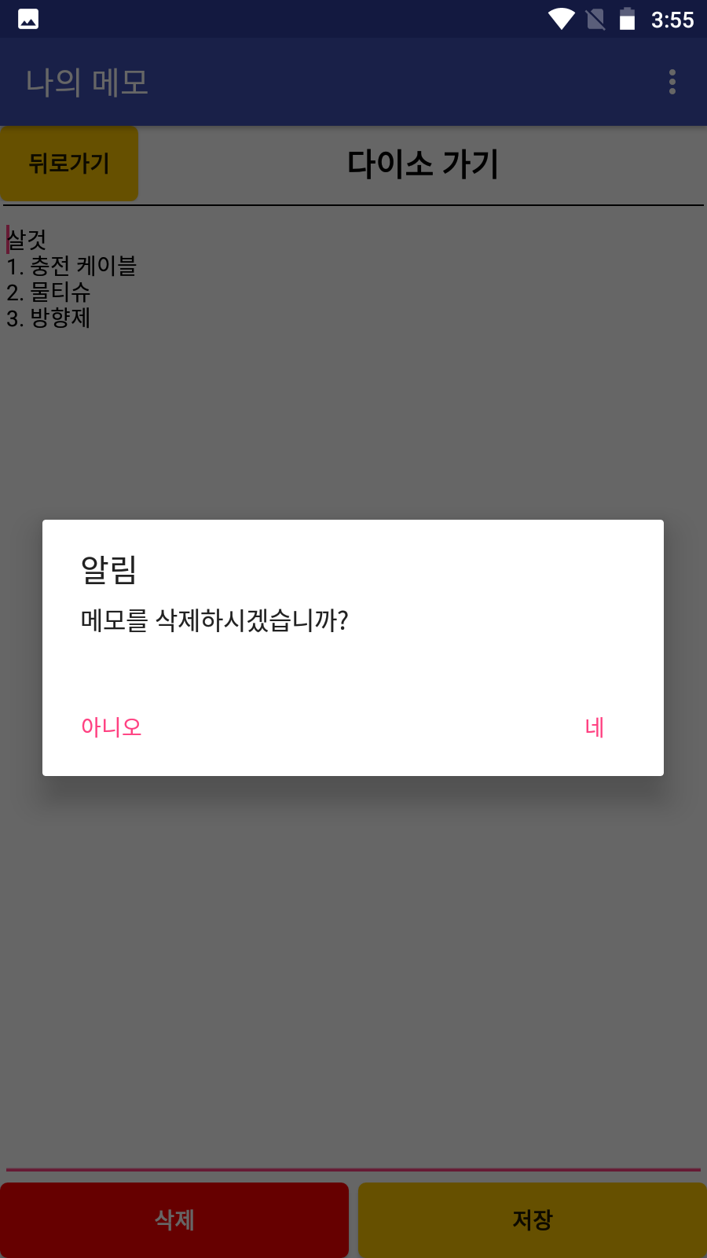
실행화면 – 메모 내용
기본화면
내용 저장
메모 삭제

Slide 5
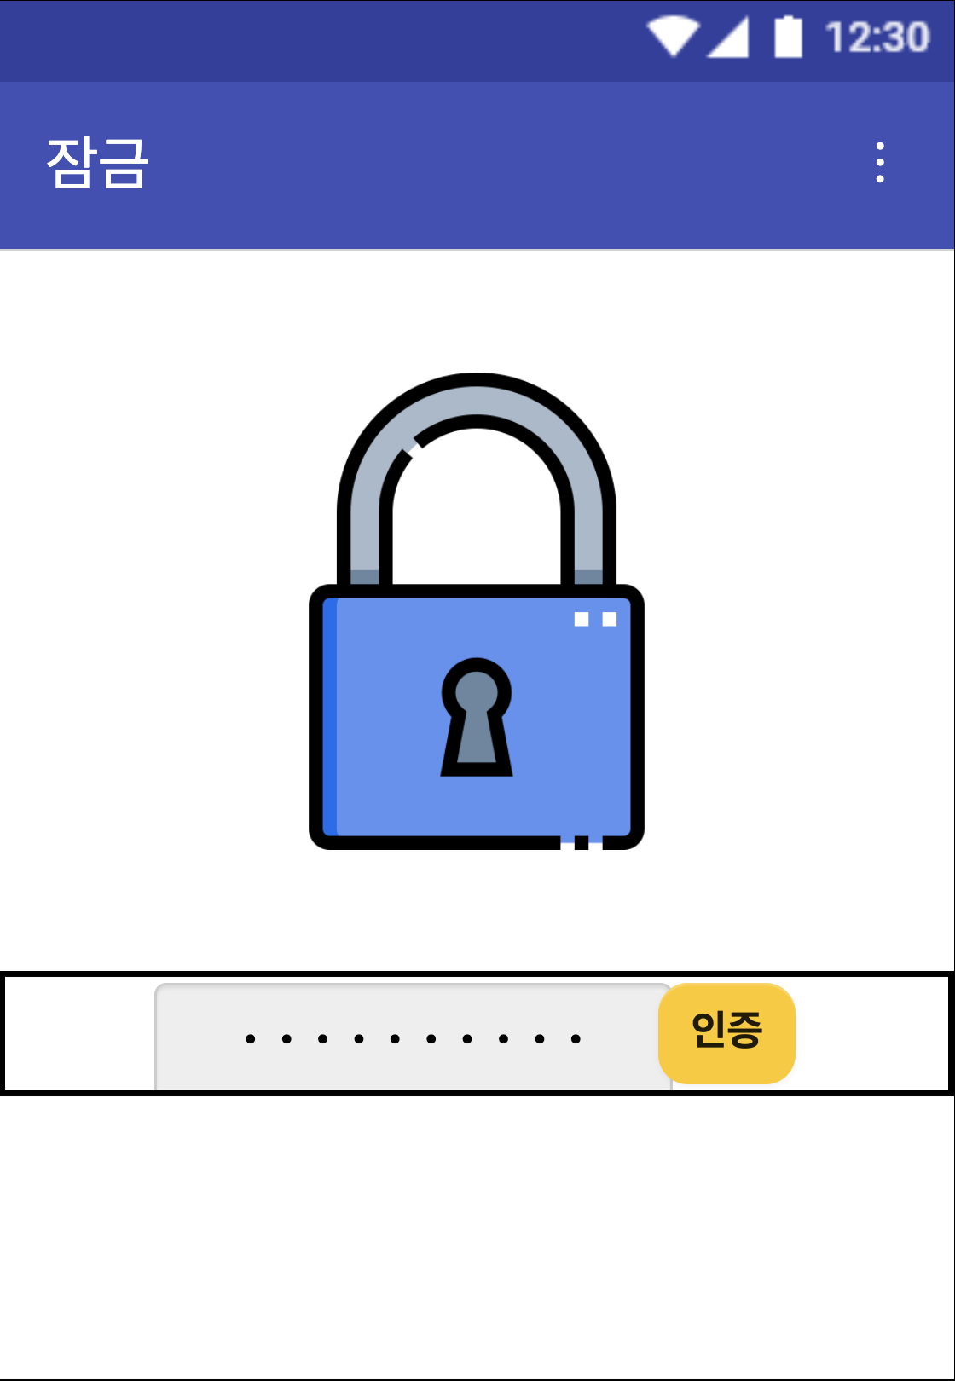
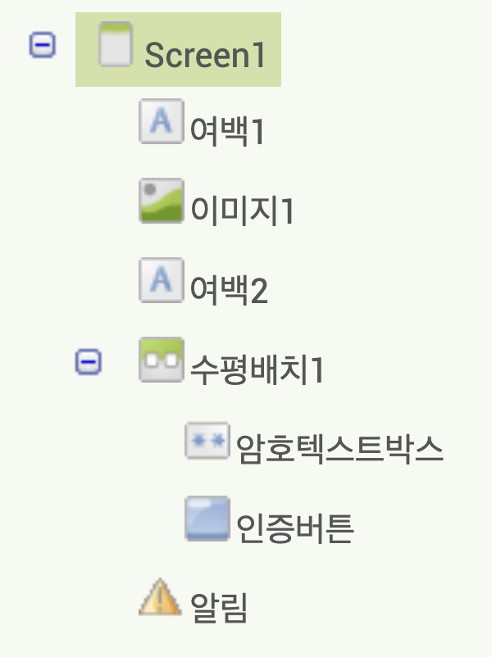
디자인 – 잠금 화면
뷰어
컴포넌트

Slide 6
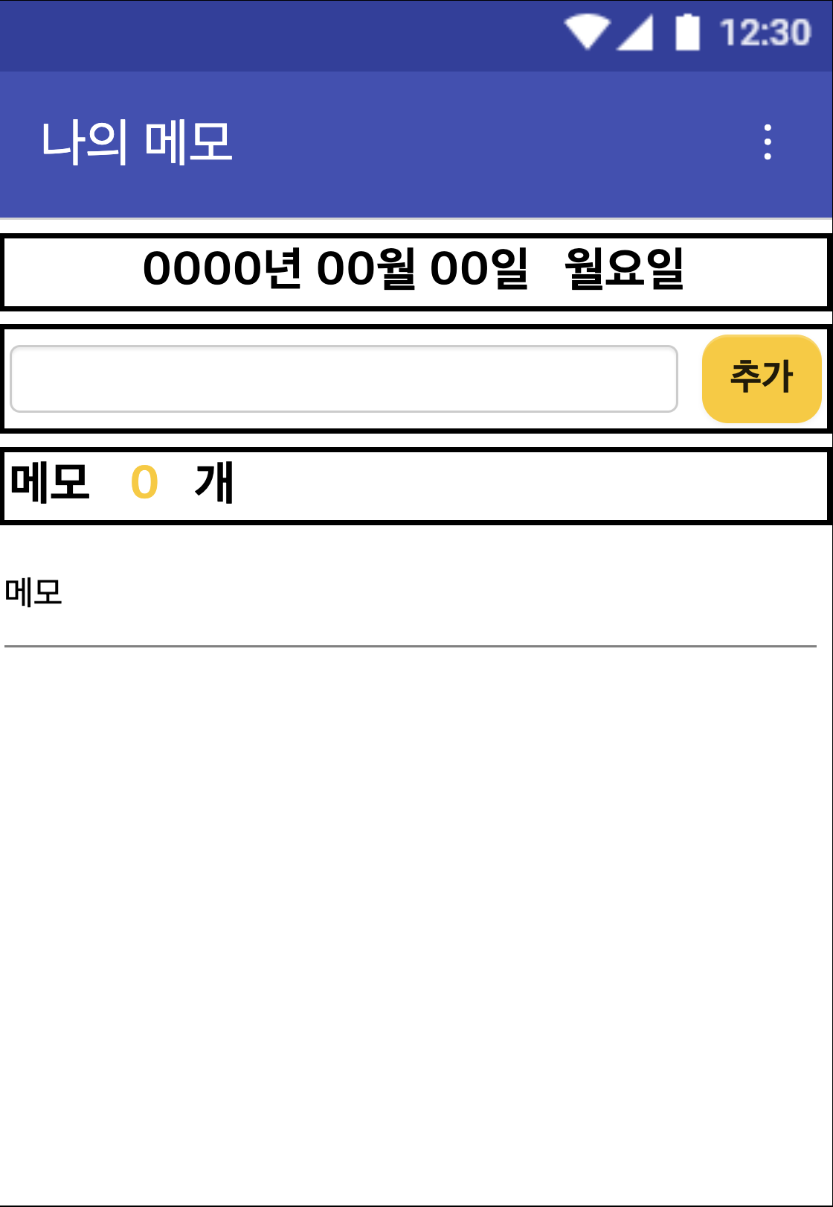
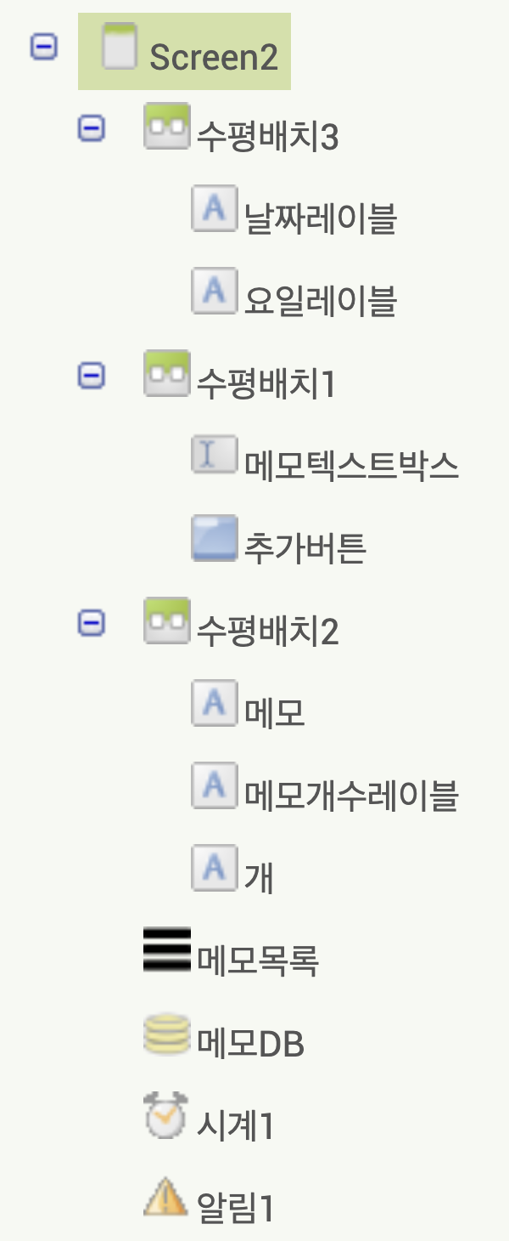
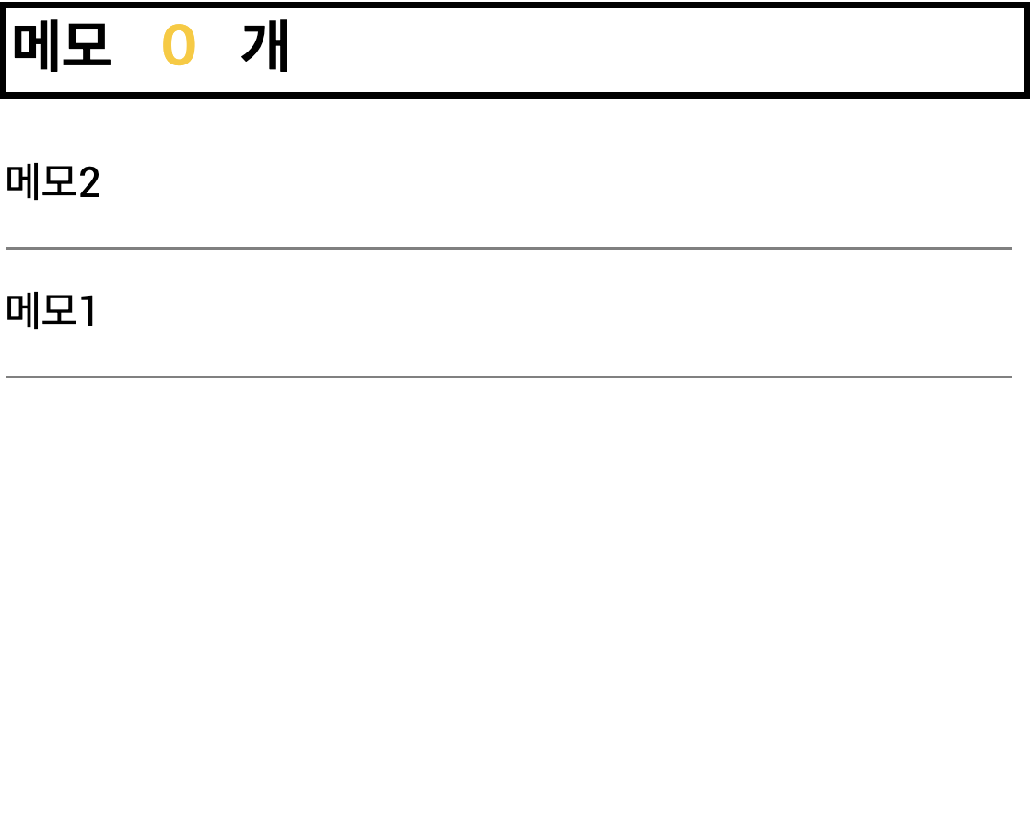
디자인 – 메모 목록
뷰어
컴포넌트

Slide 7
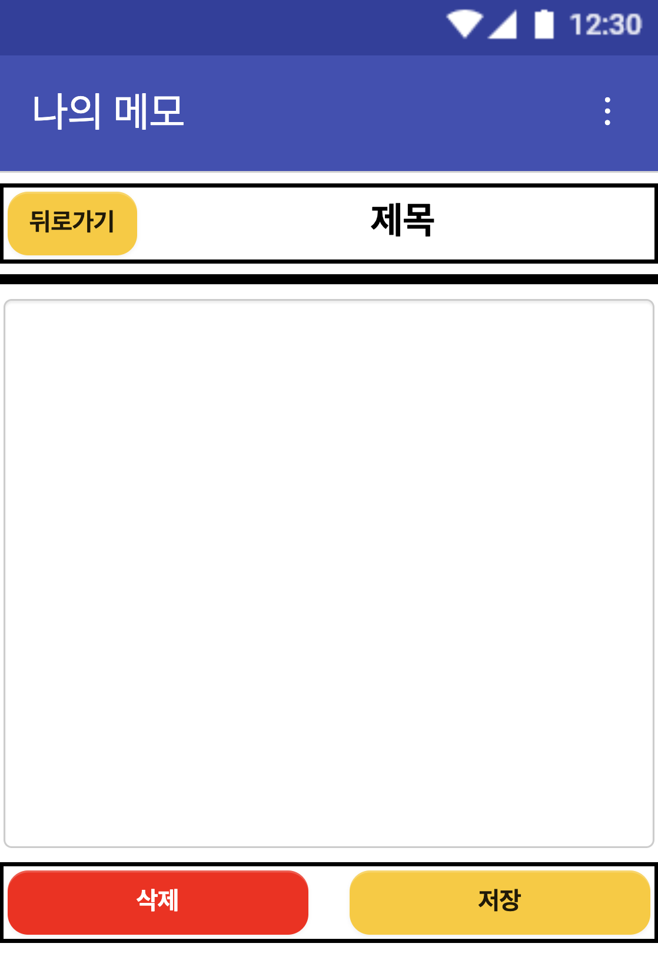
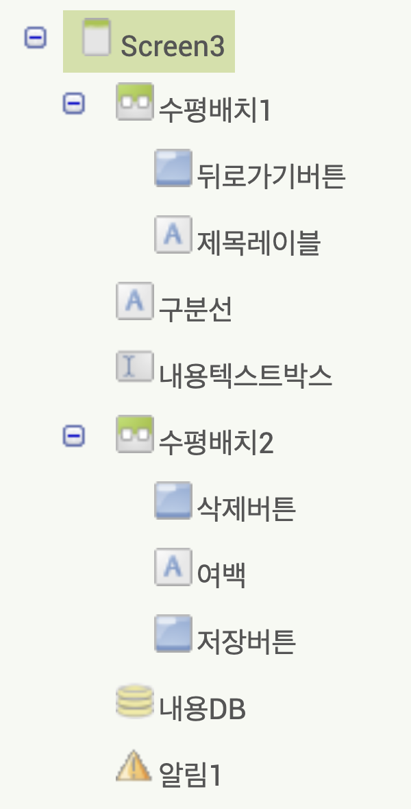
디자인 – 메모 내용
뷰어
컴포넌트

Slide 8
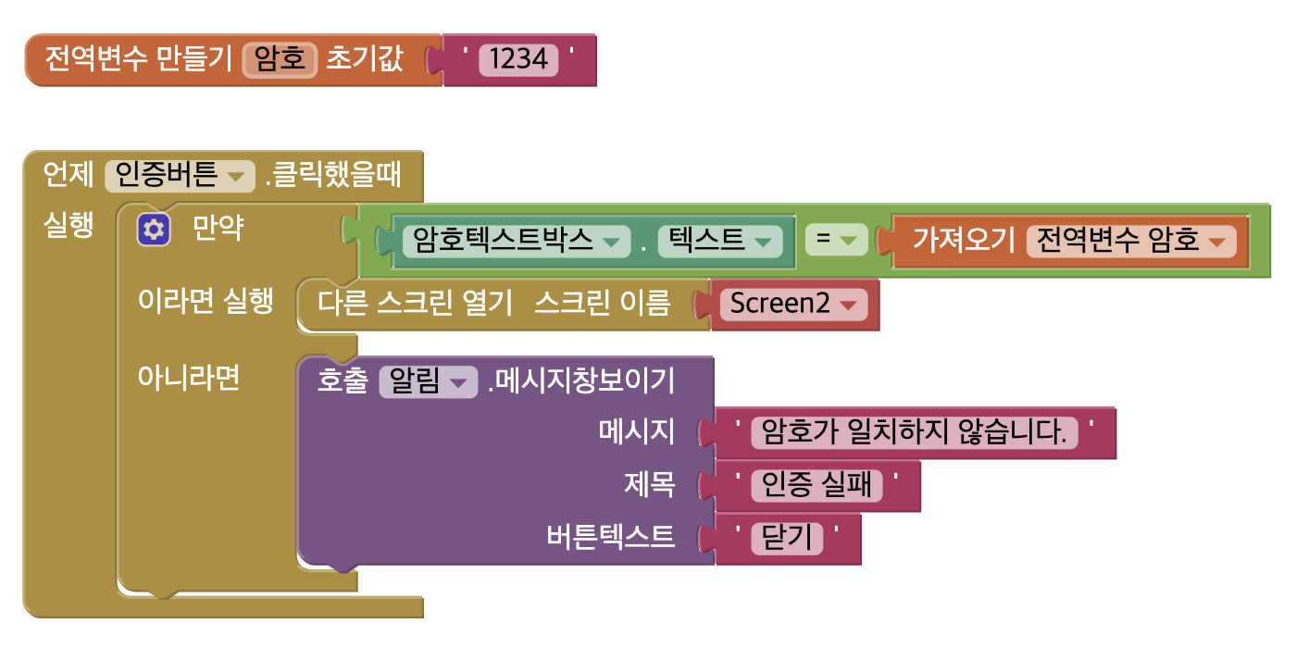
블록코드 – 잠금화면

Slide 9
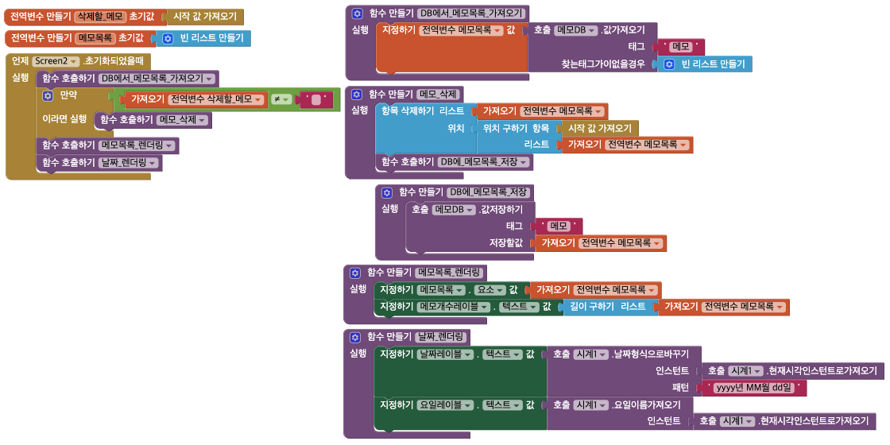
블록코드 – 메모 목록(1/3)

Slide 10
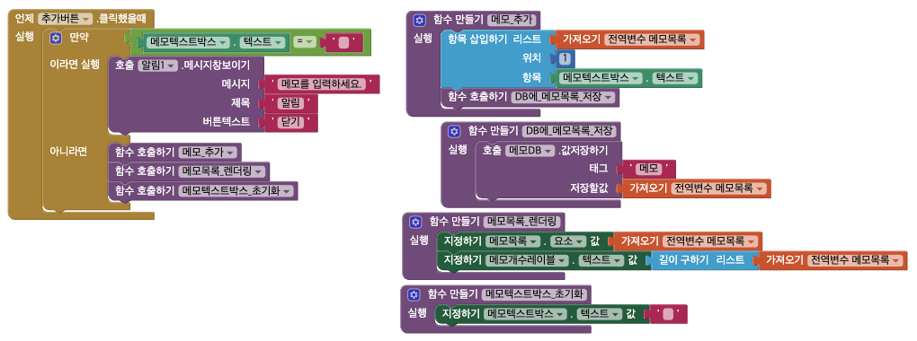
블록코드 – 메모 목록(2/3)

Slide 11
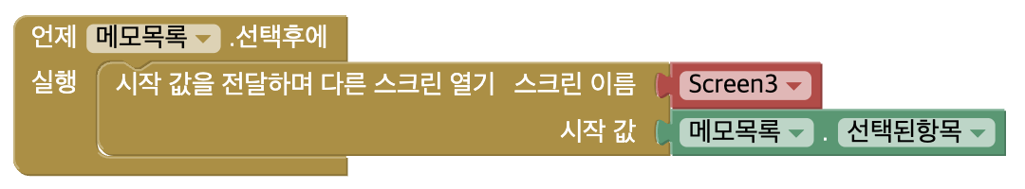
블록코드 – 메모 목록(3/3)

Slide 12
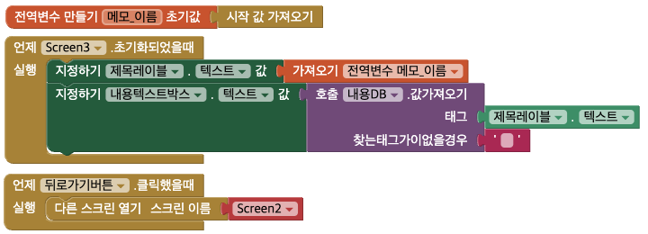
블록코드 – 메모 내용(1/2)

Slide 13
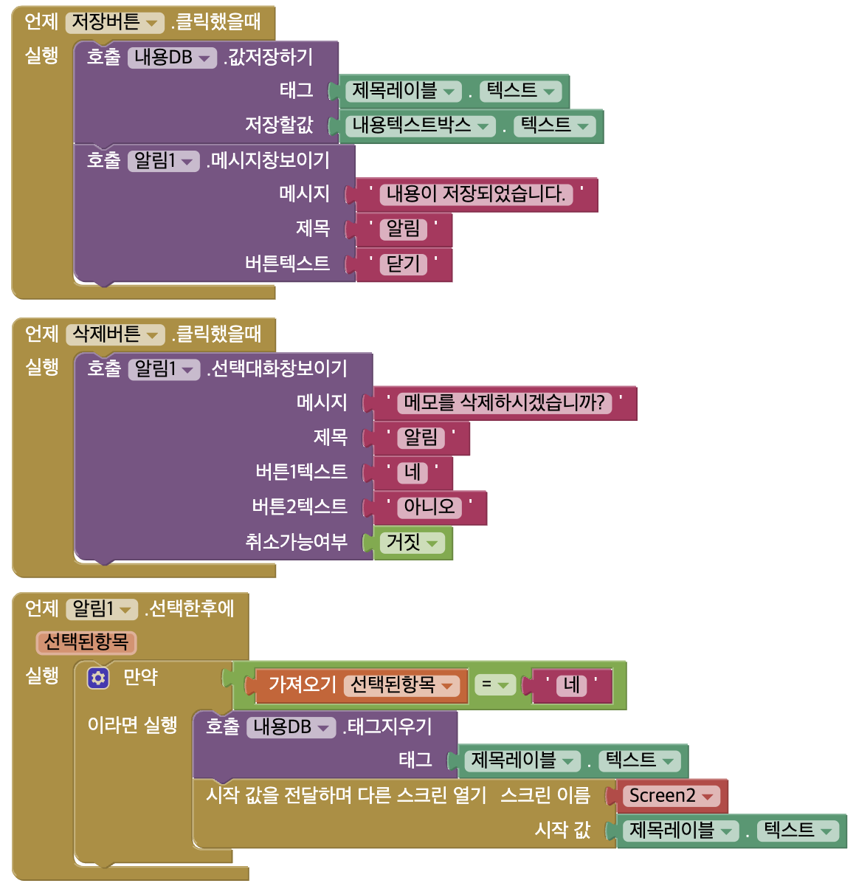
블록코드 – 메모 내용(2/2)

